Slide 1
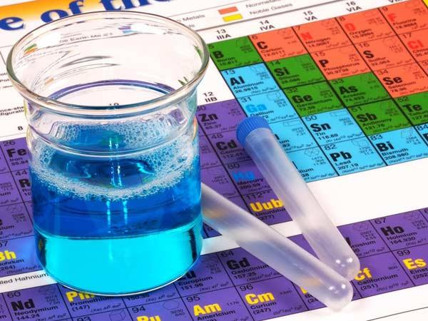


Короткі історичні відомості про спроби класифікації хімічних елементів. Поняття про лужні, інертні елементи, галогени
Зрозумій! Це просто!
Хімія
8 клас
Розглянемо такі питання:
1. Перші спроби класифікації хімічних елементів.
2. Групи подібних за властивостями елементів.
3. Властивості
лужних,
інертних елементів,
галогенів.

Slide 2
1
ЛАВУАЗЬЄ
Й. Я. БЕРЦЕЛІУС-1812-1819
ДЕБЕРЕЙНЕР
Й.В. ДЕБЕРЕЙНЕР-1829
БЕРЦЕЛІУС
А. ЛАВУАЗЬЄ-1787
МЕТАЛІЧНІ ТА НЕМЕТАЛІЧНІ
ТРІАДИ ПОДІБНИХ-5 СІМЕЙСТВ
ПО ФІЗИЧНИМ ТА ХІМІЧНИМ ВЛАСТИВОСТЯМ

Slide 3
1
ШАНКУРТУА
А.Е. ШАНКУРТУА-1862
НЬЮЛЕНДС
Дж. НЬЮЛЕНДС-1865
МЕЙЄР
Л. МЕЙЄР – 1864 - 1870
ЗЕМНА СПІРАЛЬ-ЗА ЗРОСТАННЯМ АТОМНИХ МАС
ЗАКОН ОКТАВ
43 ЕЛЕМЕНТА-ЗА ЗРОСТАННЯМ АТОМНИХ МАС

Slide 4
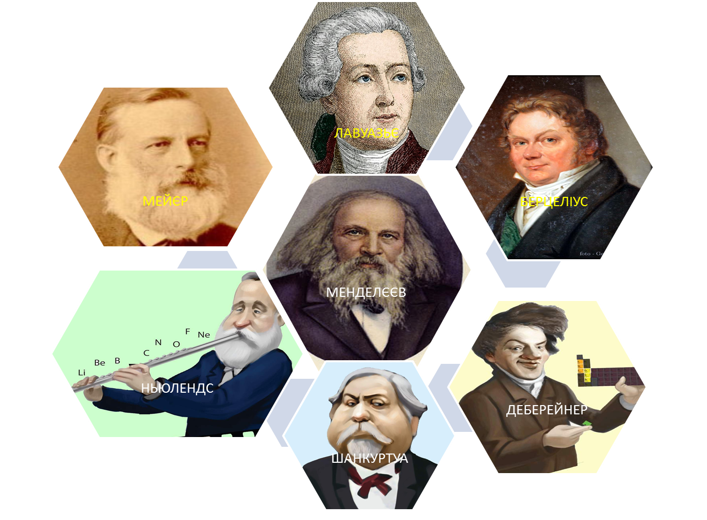
Праця учених з 1787 по 1870 роки
1

Slide 5

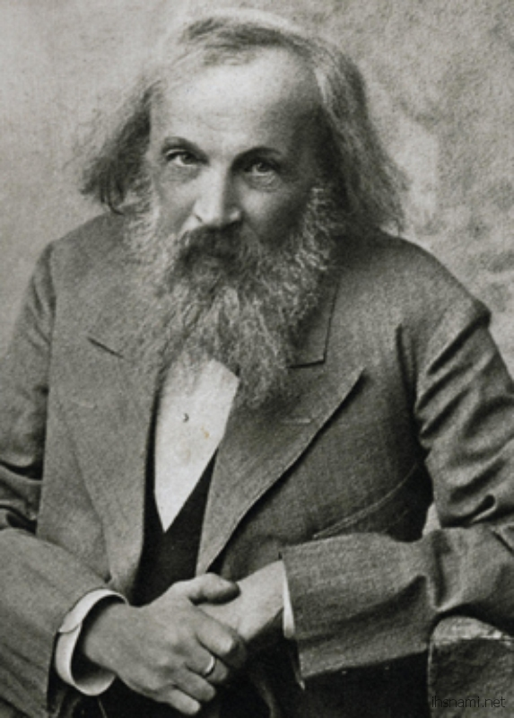

1800 рік - відомо 27 хімічних елементів,
1867 - їх уже 63
1
«Могутність і сила науки в численності фактів, ціль – в узагальненні цієї численності і підведенні їх до основ…» Д.І.Менделєєв
1869-відкриття
періодичної
системи
і періодичного закону…
Але про це – на наступних уроках…

Slide 6
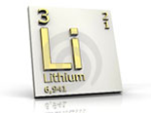
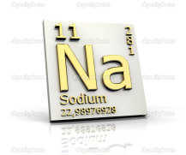
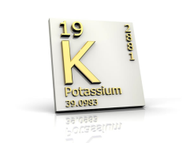
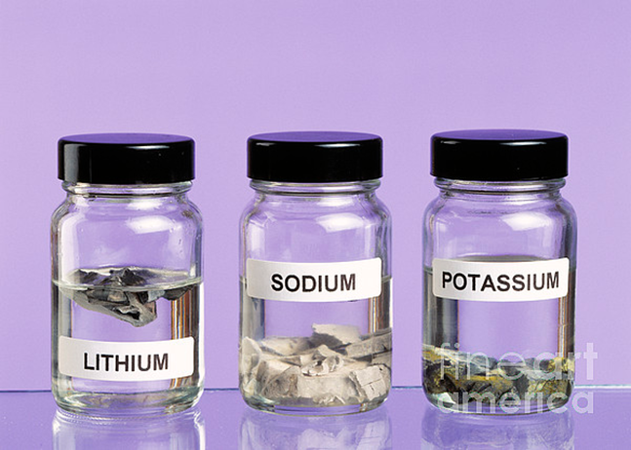
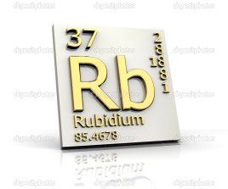
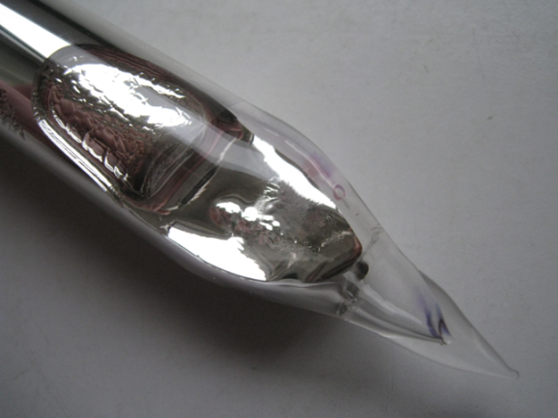
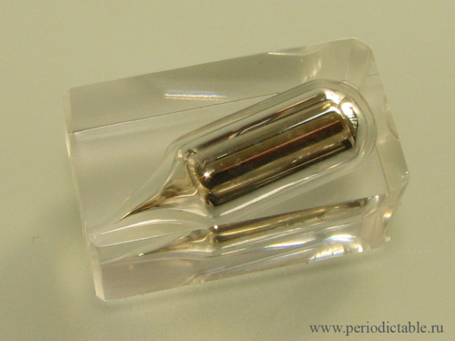
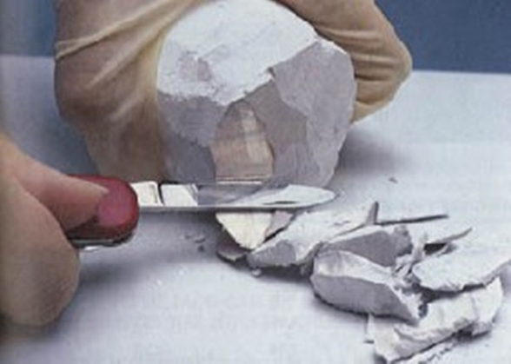
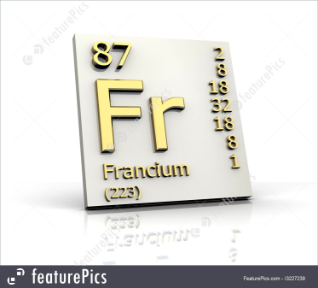
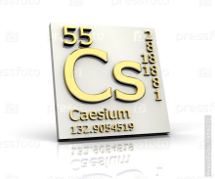

2
Лужні елементи-це елементи
І групи, п/групи А.
Лужні елементи утворюють прості речовини - найактивніші метали.

Slide 7
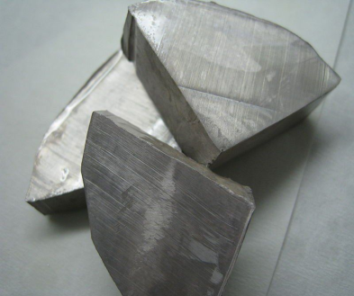
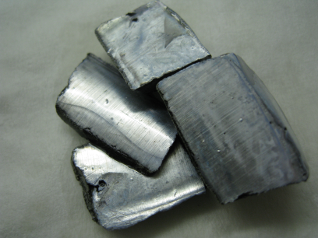
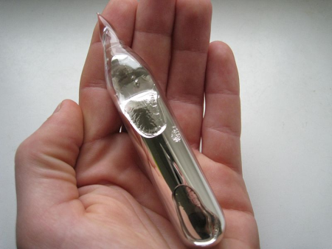
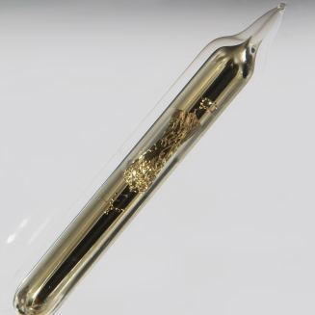
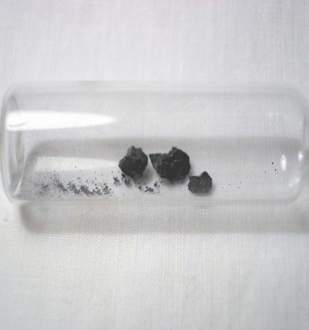
Лужні
Li («камінь») - м‘який, сріблясто-білий, найлегший метал. 1817- Ю. Арфведсон.
Na («натр»-сода) - м‘який, сріблясто-білий, легкий метал. 1807- Г.Деві
K («аль-калі»-поташ)-м‘який, сріблясто-білий, легкий метал. 1807- Г.Деві.
Rb («червоний»)-сріблясто-білий, легкозаймистий, легкоплавкий метал. 1861 – Р.Бунзен, Г.Кірхгофф.
Cs («небесно-блакитний») - м‘який, сріблястий метал.
1860 - Р.Бунзен, Г.Кірхгофф.
Fr (« Франція» «ека-Цезій»)- надзвичайно радіоактивний. Рідкісний (2 місце за Астатом). 1939-Маргарет Пере.
3

Slide 8
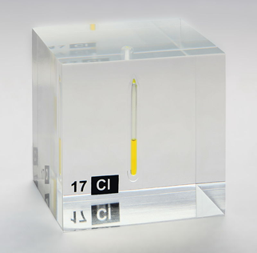
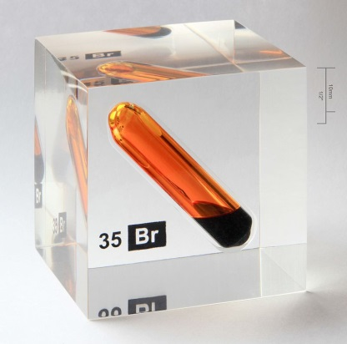
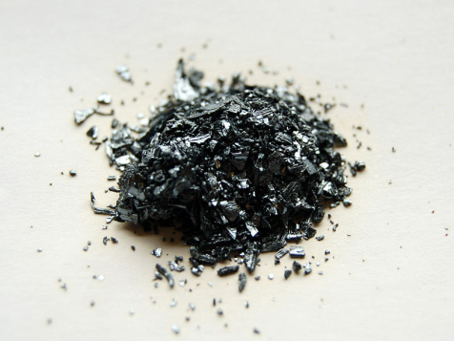
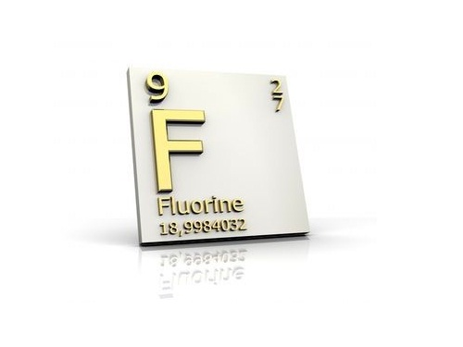
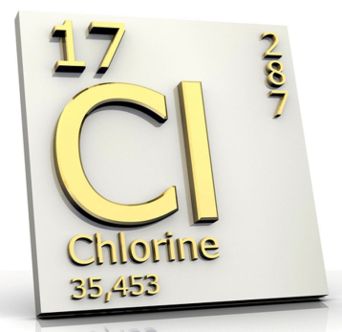
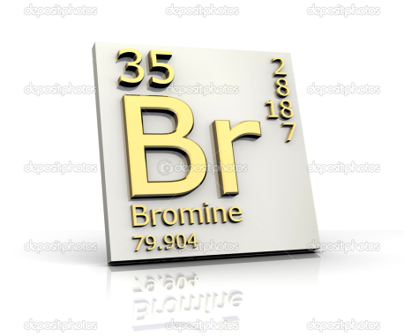
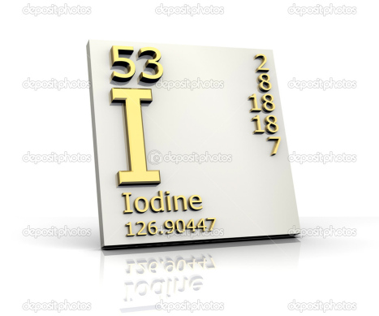
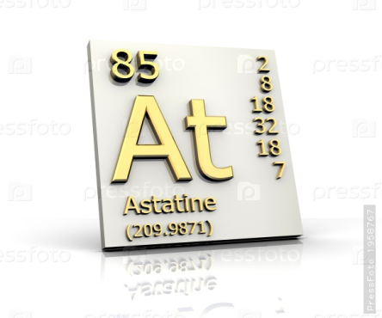
2
Галогени – елементи VII групи, п/групи А.
Утворюють прості речовини – двоатомні молекули.
Найактивніші неметали. Взаємодіють з більшістю металів та неметалів.

Slide 9
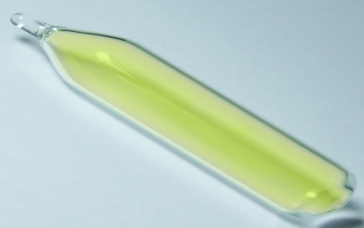
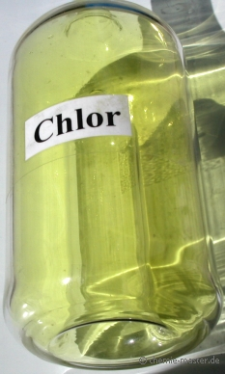
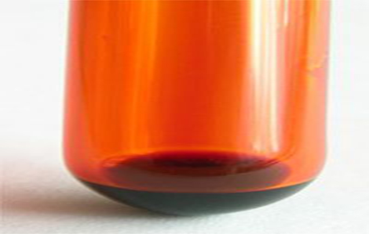
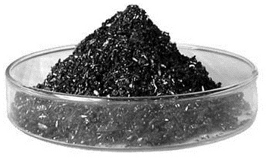
3
Галогени
F2 («руйнування») - газ блідо-жовтий, має різкий запах. 1886 - А. Муассан.
Cl2 («зелений») - газ жовто-зелений, має різкий запах. 1774 - К. Шеєле.
Br2 («сморід») – рідина червоно-бура, сильний неприємний запах. 1826 - А. Балар.
I2 («фіалковий») - кристалічна речовина сіра. 1811- Б. Куртуа.
At2 («нестійкий»)- найрідкісніший у природі. Отриманий штучно у 1940 (Корсон, Маккензі, Сегре). Дуже нестабільний, радіоактивний.

Slide 10
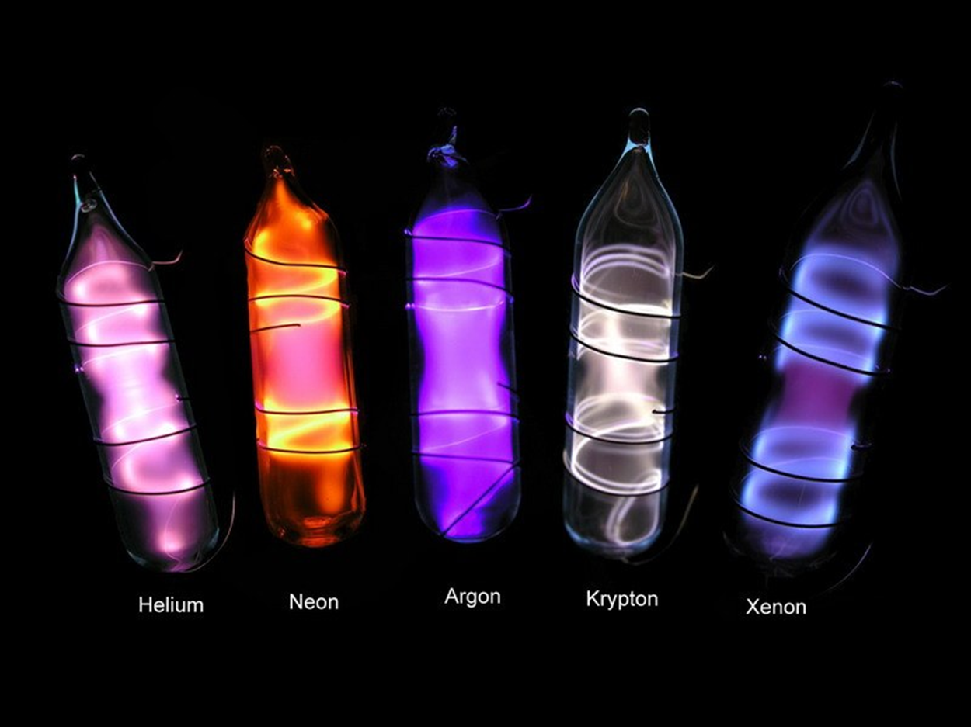
Інертні елементи – це елементи VIII групи, п/групи А.
2
Утворюють прості речовини – інертні (благородні) гази. Їх молекули одноатомні. Хімічно неактивні, але за певних умов можуть взаємодіяти з фтором. Найактивніший з них ксенон.

Slide 11

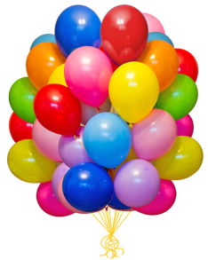
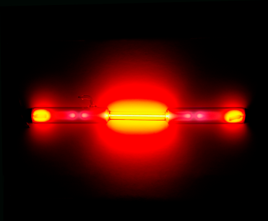
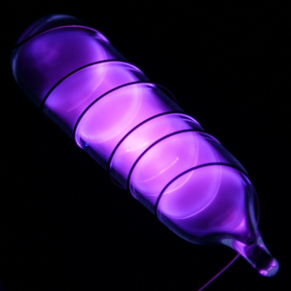
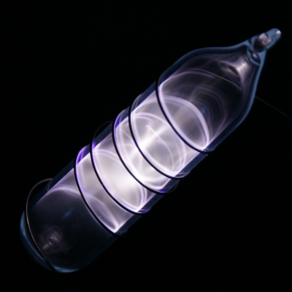
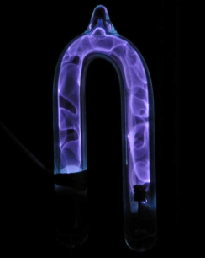

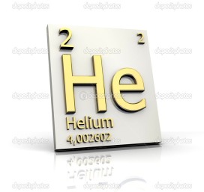
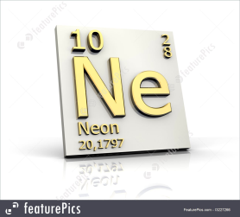
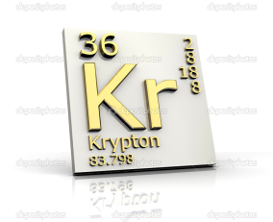
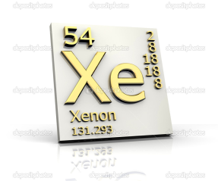
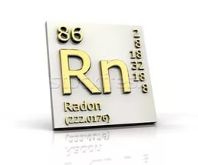
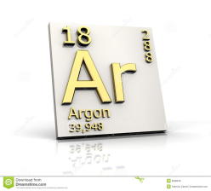
3
Інертні - Благородні
Гази, б/б, б/запаху, б/смаку.
He (Геліос-Сонце) -1868 - П.Жансен, Н.Лок‘єр.
Nе (новий) - Червоне світіння при електричному розряді. 1898-В.Рамзай, М.Треверс.
Ar («ледачий») - 1894-Д.Релей, В.Рамзай. Фіолетове світіння при електричному розряді.
Kr («прихований») -1898 - В.Рамзай, М.Треверс.
Xe («чужий») -1898 - В.Рамзай, М.Треверс.
Rn (на честь Радію) – 1899 - Е.Резерфорд, Р.Оуенс.

Slide 12

Домашнє завдання
§
Читати § 1; с. 10 у робочому зошиті – виконати завдання № 1,2.

